Slide 1
Karriere mit Lehre? Berufswege und Perspektiven mit technischer Ausbildung im Verarbeitenden Gewerbe in Deutschland
Präsentation zur Nutzertagung der Forschungsdatenzentren des Bundesinstituts für Berufsbildung und der Statistischen Ämter des Bundes und der Länder
Prof. Dr. Bernhard Boockmann ● Dr. Andreas Koch ● Martin Kroczek
Bonn, 4. November 2015
www.iaw.edu

Slide 2
Agenda
Motivation
Forschungsfragen
Datengrundlage
Analysemethoden
Vorläufige Ergebnisse
Fazit und Ausblick

Slide 3
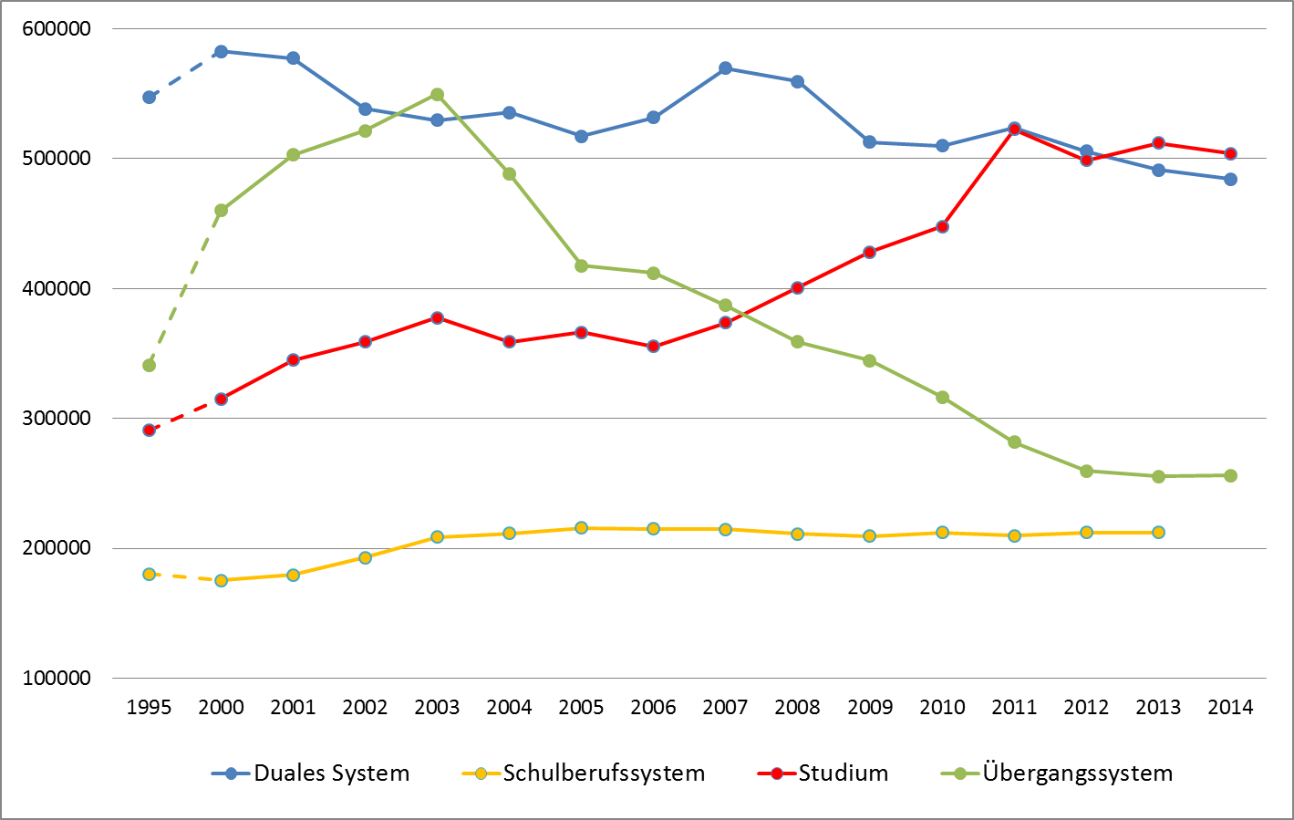
Bedeutung beruflicher Bildung geht zurück Anzahl der Neuzugänge zu allen Sektoren beruflicher Erstausbildung
Quelle: Berufsbildungsbericht, IAW-Berechnungen und -Darstellung

Slide 4
1. Motivation
Aus früheren Studien
Einkommensvorteil der Hochschulabsolventen vor beruflich Ausgebildeten ist gewachsen
Akademiker sind seltener von Arbeitslosigkeit betroffen als Nicht-Akademiker
Humankapital aus beruflicher Ausbildung ist auf andere Berufe übertragbar
Gibt es die Möglichkeit einer positiven Karriere mit Lehre?
→ Hier: Mit technischer Ausbildung in den Schlüsselbranchen des Verarbeitenden Gewerbes

Slide 5
2. Forschungsfragen
Situation technisch beruflich Ausgebildeter im Verarbeitenden Gewerbe
Karriereverläufe → Möglichkeiten des Aufstieges? → Einkommensmöglichkeiten? → Arbeitslosigkeitsrisiko?
Verwertung der erlernten Fähigkeiten → Relevanz der Ausbildungsinhalte?
Erwerbsbiographien
Status Quo

Slide 6
3. Datengrundlage – Erwerbstätigenbefragung
BiBB/BAuA Erwerbstätigenbefragung 2012
Sehr konkrete Angaben über Angestellte und deren Arbeit
Ausgeübte Tätigkeiten
Karrierewege
Eigene Qualifikationen
Qualifikationsverwertung
Gegenwartsbezogen
Überprüfung der Repräsentativität anhand Mikrozensus

Slide 7
3. Datengrundlage – SIAB
Stichprobe der Integrierten Arbeitsmarkbiographien (SIAB)
Entgeltverläufe
Arbeitslosigkeitsrisiken
Berufliche Auf- und Abstiege
Unterschiede in Karrieremöglichkeiten im Zeitverlauf
Inhaltliche Ergänzung
BiBB/BAuA-Daten SIAB-Daten

Slide 8
4. Analysemethoden - Untersuchungsansatz
BiBB/BAuA Erwerbstätigenbefragung 2012
Gegenüberstellung deskriptiver Ergebnisse der Analysegruppen
SIAB-Daten
Deskriptive Darstellung der Analysefaktoren im Zeitverlauf
Ursachenanalyse zu konkreten Ereignissen im Erwerbsleben

Slide 9
5. Vorläufige Ergebnisse

Slide 10
Verwertung von Ausbildungsinhalten Sind Kenntnisse aus der Ausbildung in der jetzigen Tätigkeit verwertbar?
Quelle: BIBB/BAuA-Erwerbstätigenbefragung 2012
IAW-Berechnungen, hochgerechnete Werte
Relevanz der Ausbildungsinhalte für technisch Ausgebildete in Schlüsselbranchen hoch
Nur bei Akademikern sind Ausbildungsinhalten seltener irrelevant

Slide 11
Verbindung Ausbildung und Berufsbild Vergleich jetzige Tätigkeit mit letzter Ausbildung
Quelle: BIBB/BAuA-Erwerbstätigenbefragung 2012
IAW-Berechnungen, hochgerechnete Werte
Zusammenhang zwischen Ausbildung und beruflicher Tätigkeit für technisch Ausgebildete in Schlüsselbranchen hoch
Nur bei Akademikern Verbindung zwischen Ausbildungsinhalten und Tätigkeiten im Berufsleben höher

Slide 12
Beruflicher Auf- und Abstieg War das Berufsleben eher ein Auf- oder ein Abstieg?
Quelle: BIBB/BAuA-Erwerbstätigenbefragung 2012
IAW-Berechnungen, hochgerechnete Werte
Unter beruflich Ausgebildeten relative hohe Zahl von Aufstiegen bei technisch Ausgebildete in Schlüsselbranchen
Geringe Zahl an beruflichen Abstiegen dieser Gruppe
Signifikant positivere Entwicklung der Akademiker

Slide 13
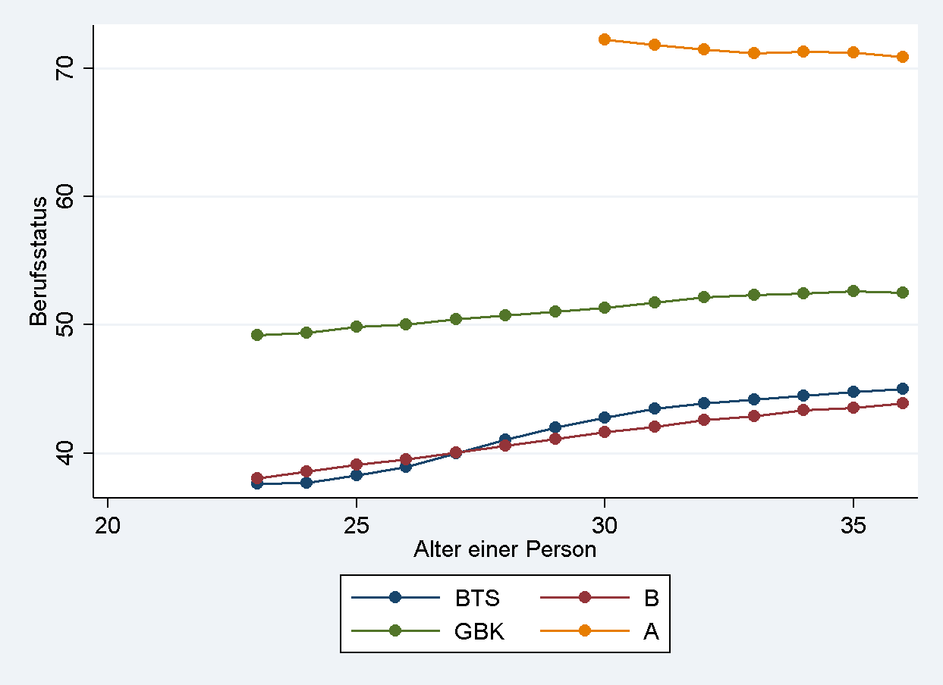
Beruflicher Auf- und Abstieg Berufsstatus in Teilgruppen nach Alter, Ausbildungskohorte 1990 - 1999
Quelle: Schwach anonymisierte Stichprobe der Integrierten Arbeitsmarktbiografien (SIAB, Version 1975-2010), IAW-Berechnungen und -Darstellung

Slide 14
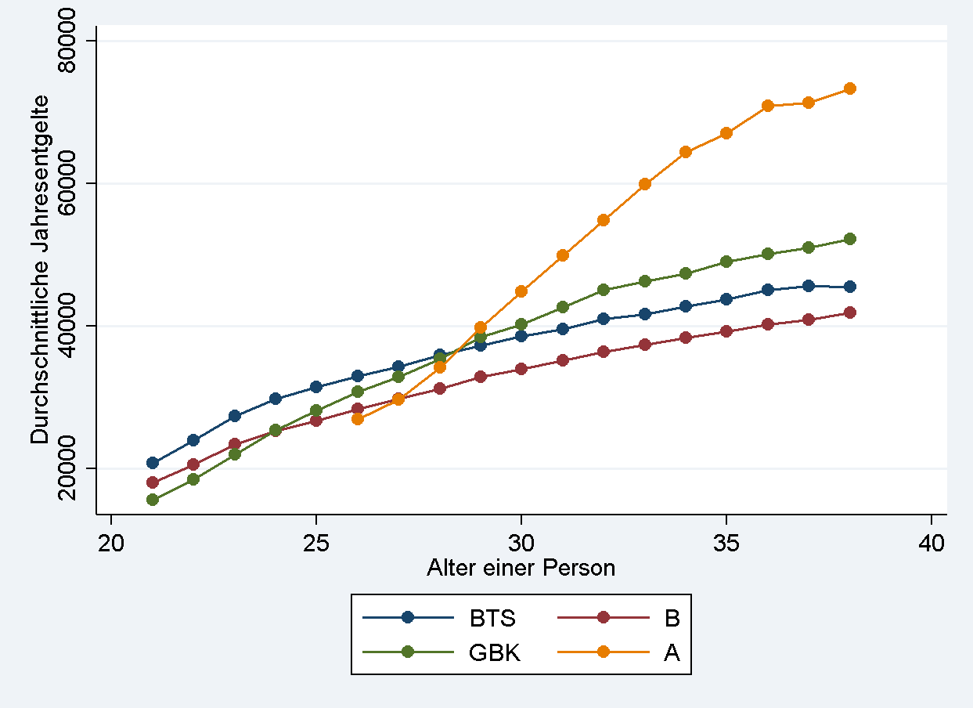
Jahresentgelte Jahresentgelte in Teilgruppen nach Alter, Ausbildungskohorte 1990 - 1999
Quelle: Schwach anonymisierte Stichprobe der Integrierten Arbeitsmarktbiografien (SIAB, Version 1975-2010), IAW-Berechnungen und -Darstellung

Slide 15
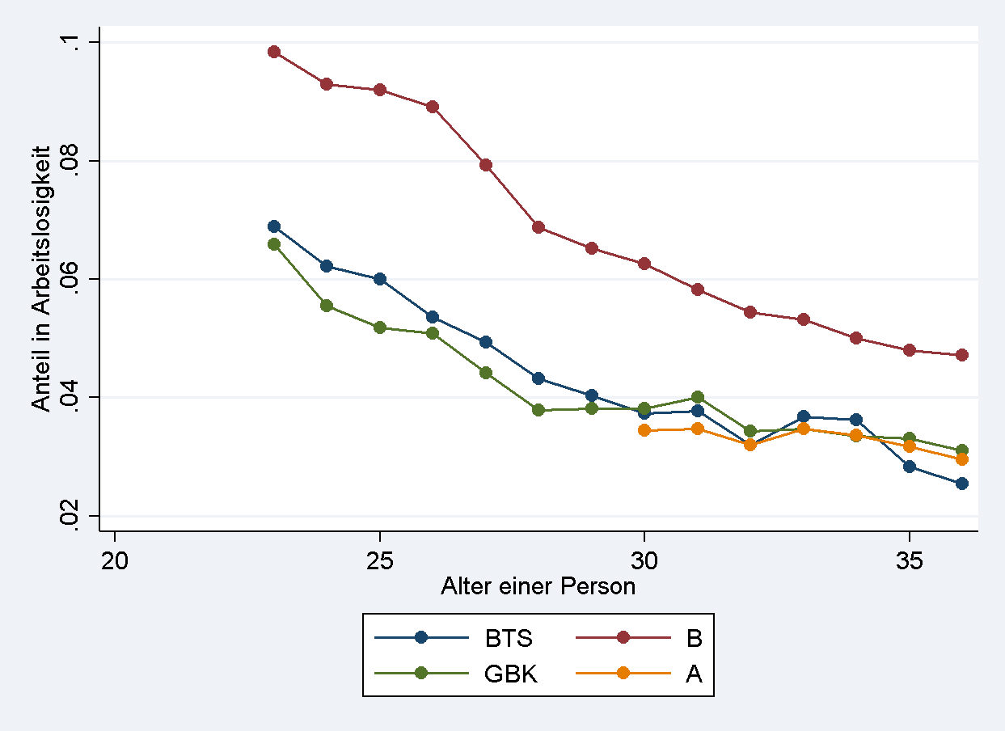
Arbeitslosigkeit Anteil Arbeitslos in Teilgruppen nach Alter, Ausbildungskohorte 1990 - 1999
Quelle: Schwach anonymisierte Stichprobe der Integrierten Arbeitsmarktbiografien (SIAB, Version 1975-2010), IAW-Berechnungen und -Darstellung

Slide 16
6. Fazit und Ausblick
Mit technischer Ausbildung in den Schlüsselbranchen des Verarbeitenden Gewerbes:
Ausbildungsinhalte sind gut im Beruf zu verwerten
Berufliche Aufstiege verbunden mit Einkommenssteigerungen sind möglich
Arbeitslosigkeitsquoten sind vergleichsweise gering
Beruflich kaufmännisch Ausgebildete weisen bessere Karrierechancen auf
Akademiker haben im Durchschnitt erheblich bessere Chancen bezogen auf Berufsstatus und Verdienst

Slide 17
6. Fazit und Ausblick
Karriere mit Lehre?
Karriereperspektiven mit technischer Ausbildung in den Schlüsselbranchen des Verarbeitenden Gewerbes in überschaubarem Rahmen vorhanden
Vorhersehbare Aufstiegschancen
Geringes Arbeitslosigkeitsrisiko

Slide 18
6. Fazit und Ausblick
Ausblick auf weitere Analysen
Analyse des beruflichen Aufstieges anhand weiterer Statusindikatoren
Untersuchung der Determinanten beruflichen Aufstieges

Slide 19
Vielen Dank für Ihre Aufmerksamkeit!

Slide 20
BACKUP

Slide 21
4. Analysemethoden - Gruppenabgrenzung
BiBB/BAuA Erwerbtstätigenbefragung 2012:
Abgrenzung nach Bildungsabschluss + Ausbildungsberuf + Anstellungsbranche
SIAB-Daten:
Abgrenzung nach Bildungsabschluss + Ausbildungsberuf + Ausbildungsbranche

Slide 22
Gruppenabgrenzung
Abgrenzung nach
Abschluss
Beruf
Branche
Ausbildung
akademisch
Schlüsselbranchen
beruflich
Andere Berufe
technisch Berufe
andere Branchen

Slide 23
Gruppenabgrenzung
Abgrenzung nach
Beruf
Branche
Anstellung
technisch vs. andere Berufe
Schlüsselbranchen vs. andere Branchen

Slide 24
5. Vorläufige Ergebnisse – SIAB-Daten
Ausbildungskohorte 1990er Jahre
Berufsstatus
Relativ niedriger Wert der technisch in Schlüsselbranchen Ausgebildeten nach Ausbildungsende
Überdurchschnittlich starker Anstieg des Status in dieser Gruppe bis Mitte 30
Kaufleute und Akademiker liegen erheblich über der Gruppe

Slide 25
5. Vorläufige Ergebnisse – SIAB-Daten
Ausbildungskohorte 1990er Jahre
Entgeltentwicklung
Relativ hohes Entgelt bei technisch in Schlüsselbranchen Ausgebildeten nach Ausbildungsende
Durchgehend höhere Entgelte der Gruppe als der Durchschnitt aller beruflich Ausgebildeten
Ende 20 Schnittpunkt mit Kaufleuten und Akademikern
Bis Ende 30 erheblicher Entgeltvorteil der Akademiker und relative hoher Entgeltvorteil der kaufmännisch Ausgebildeten

Slide 26
5. Vorläufige Ergebnisse – SIAB-Daten
Ausbildungskohorte 1990er Jahre
Arbeitslosigkeit
Durchgehend niedrigere Arbeitslosenanteile der technisch in den Schlüsselbranchen Ausgebildeten als im Durchschnitt aller beruflich Ausgebildeten
Ähnlich niedrige Arbeitslosenquoten wie kaufmännisch Ausgebildete
Teilweise Arbeitslosenquoten vergleichbar derer der gleichaltrigen Akademiker

Slide 27
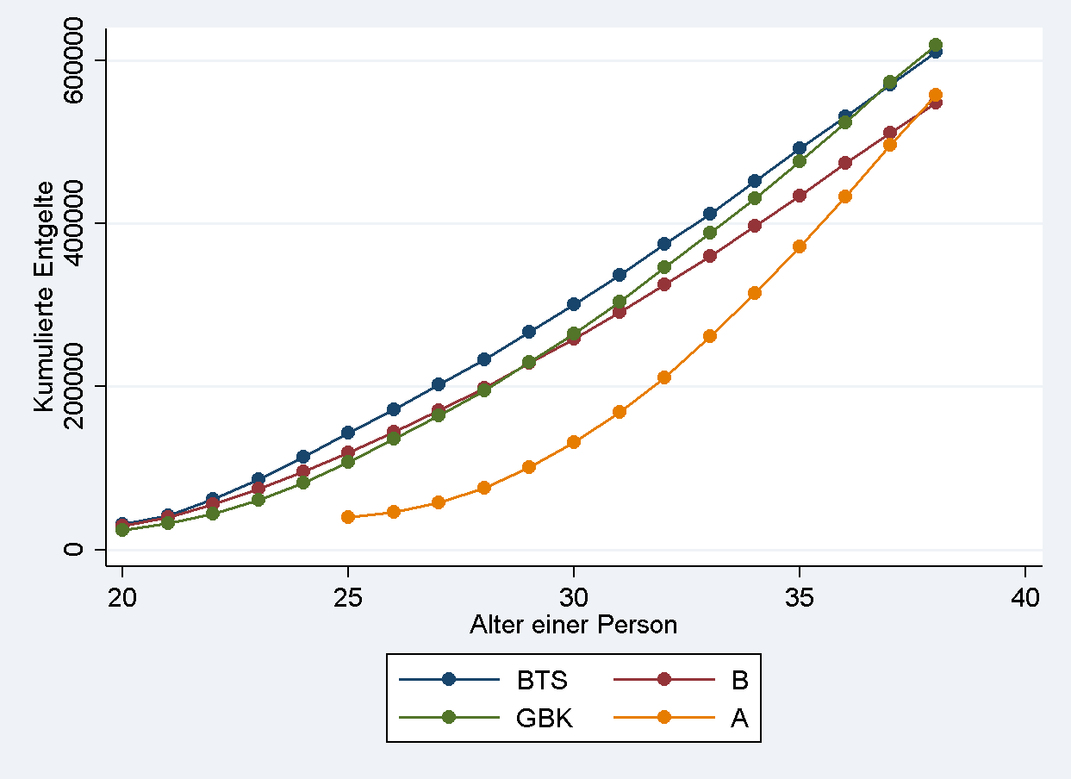
Kumulierte Entgelte Durchschnittliche kumulierte Entgelte in Teilgruppen nach Lebensalter
Quelle: Schwach anonymisierte Stichprobe der Integrierten Arbeitsmarktbiografien (SIAB, Version 1975-2010), IAW-Berechnungen und -Darstellung

Slide 28
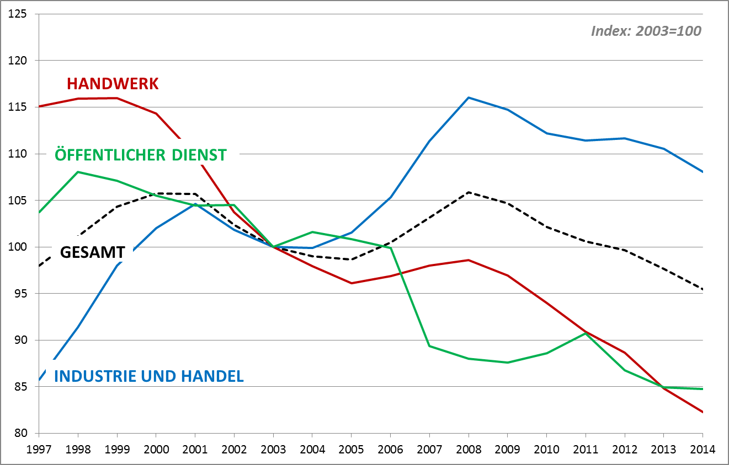
Berufliche Bildung im Dualen System Entwicklung der Ausbildungszahlen in verschiedenen Wirtschaftsbereichen
Quelle: Berufsbildungsbericht, IAW-Berechnungen und -Darstellung

Slide 29
Inhaltliche Dimensionen der Untersuchung Analyse von Status Quo und Zukunftsperspektiven
Karrierewege #1: Qualifikation
Weiterbildung und Lebenslanges Lernen
Karrierewege #2: beruflicher Aufstieg
Führungsverantwortung vs. Fachkarriere
Stabilität und Durchlässigkeit
Nicht-monetäre Wertschätzung
Unterstützung, Übertragung von Verantwortung
Vereinbarkeit von Familie und Beruf
Entlohnung
Arbeits-bedingungen
Beschäftigungssicherheit und Arbeitsqualität
Lohnentwicklung im Karriereverlauf
Spezifische Kompetenzen und Kenntnisse
Verwertbarkeit von Qualifikationen

Slide 30
Informationsbasis der Studie Drei Säulen als Grundlagen und Struktur des Projektes
Literaturanalyse (AP1) und Expertengespräche
Mikrodaten (AP2)
Verwendung mehrerer Daten-sätze: SIAB, BIBB/BAuA-Erwerbstätigenbefragung, Mikrozensus
Fallstudien (AP3)
Leitfadengestützte Interviews mit Beschäftigten, Personalverantwortlichen und weiteren Akteuren
Nutzung eigener Vorarbeiten
Arbeitsangebot und Quali-fikationserfordernisse der Unternehmen
Basis für weitere Unter-suchungsschritte
Bestandsaufnahme und langfristige Entwicklungslinien
Insgesamt sechs Intensiv-fallstudien (Betriebe)
Fokus auf nicht quantifizier-baren Aspekten, kausalen Zusammenhängen und prospektiven Fragestellungen
Sekundärauswertung, da alle inhaltlichen Dimensionen in vorhandenen Daten erfasst
Repräsentative Aussagen zum Status quo sowie zu Einschät-zungen der Beschäftigten im Maschinenbau
Bildung von Vergleichsgruppen
Eingrenzung und Differenzie-rung des Untersuchungsfeldes

Slide 31
Hintergrund und Motivation Berufliche Bildung im Maschinenbau
Maschinenbau als Schlüsselbranche: Wertschöpfung, Innovation, (berufliche) Ausbildung
Hohe Bedeutung der beruflichen Bildung im Maschinenbau
Rückläufiger Anteil der Auszubildenden an den Alterskohorten
Karrieremöglichkeiten und Aufstiegschancen mit beruflicher Bildung
Attraktivität der Beschäftigung im Maschinenbau
Zukunftsperspektiven und Handlungsmöglichkeiten

Slide 32
Vergleichsgruppenkonzept Drei Dimensionen bei der Analyse der Mikrodaten
Bildungs-abschluss
Berufliche Ausbildung
Akademischer Abschluss
Berufsgruppe
Technisch
Dienstleistungs-berufe
Branche
Maschinenbau
Schlüssel-branchen
Dienstleistungs-branchen

Slide 33
5. Analysemethoden - Gruppenabgrenzung
BiBB/BAuA Erwerbtstätigenbefragung 2012:
Abgrenzung nach Bildungsabschluss + Ausbildungsberuf + Anstellungsbranche
SIAB-Daten:
Abgrenzung nach Bildungsabschluss + Ausbildungsberuf + Ausbildungsbranche
Inhaltliche Ergänzung
BiBB/BAuA-Daten SIAB-Daten

